Slide 1

Akıllı Sera Projesi ve Mobil Uygulaması
Sürdürülebilir Tarım ve Beslenme/Akıllı ve Temiz Tarım

Slide 2

İş Fikri ve Projenin Seçilme Nedeni Misyon ve Vizyon
İÇERİK
Hedefler Ekip
Pazar Büyüklüğü ve Hedeflenen Pazar
Profili
Rakip Analizi
Maliyet Hesaplaması Proje Adımları

Slide 3
İş Fikri ve Projenin Seçilme Nedeni
Problem: Çiftçilikte faaliyetlere harcanan sürenin ve maliyetin çok fazla olması, bitki için uygun ve sağlıklı ortamın oluşturulamaması ve bu sebepler yüzünden bitkiden alınan verimin düşük olması.

Slide 4
Sensörlerden alınan verilerle otomatik olarak çalışan sistemler sayesinde oluşturulacak olan seranın faaliyetleri mobil bir uygulama üzerinden kontrol edilip bu faaliyetlere harcanan sürenin ve maliyetin en aza indirilmesi, bitki için en uygun ve sağlıklı ortamın oluşturulması ve bu sayede bitkiden alınan verimin maksimum düzeye çıkartılması amaçlanmıştır.

Slide 5
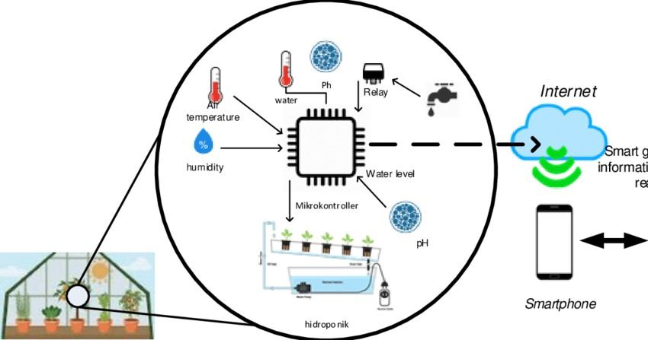

Slide 6
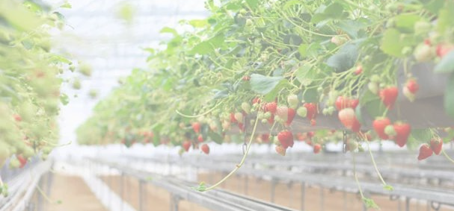
Misyon ve Vizyon
Ülkemizde yaygınca kullanılan sera sistemlerini daha teknolojik ve kullanışlı hale getirerek çiftçinin iş yükünü azaltmak, uzaktan seranın kontrolünü sağlayarak su ve zaman tasarrufu ile daha verimli ürünler elde etmek.
AZ İŞ ÇOK VERİM.

Slide 7

Hedefler
Kısa Vadeli
Çiftçinin iş yükünü azaltmak
Orta ve Uzun Vadeli
Su ve zaman tasarrufu ile daha verimli ürünler elde etmek.
Kısa sürede birçok kullanıcıya ulaşmak
Seri üretime geçerek projede kullanılacak olan malzemelerin (sensörler, su tankları vb.) bir paket halinde sunulması.
Sera kısmında donanımsal, uygulama kısmında yazılımsal eksiklikleri tespit edip düzeltmek
Pazarlama konusunda önce Türkiye olmak üzere tüm dünyaya açılmak.

Slide 8

Ekip
Bu projede üniversitelerin Bilgisayar Mühendisliği, Ziraat Mühendisliği, Makine Mühendisliği, Elektrik Elektronik Mühendisliği, Gıda Mühendisliği ve Yazılım Mühendisliği gibi alanlardan mezun olmuş kişiler bu projede çalışmak için uygundur.

Slide 9
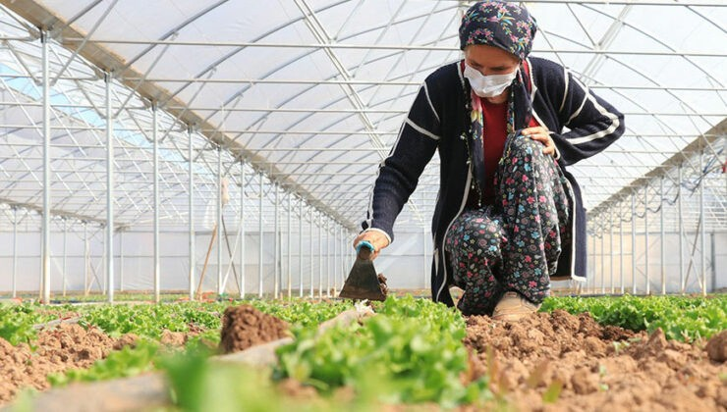
Pazarın Büyüklüğü ve Hedeflenen Pazar Profili
Tarım ve Orman Bakanlığı 2017 yıl sonu verilerine göre; Türkiye'de Çiftçi Kayıt Sistemi (ÇKS)'ne kayıtlı 2.132.491 çiftçi bulunmaktadır.
Pazar öncelikle Türkiye olmak üzere dünyadaki bütün çiftçilere hitap etmektedir.

Slide 10
Rakip Analizi
Akıllı Sera Uygulaması ülkemizde çok yaygın olarak kullanılan ve tercih edilen tarım uygulamalarından olması sebebiyle birçok türevi bulunmaktadır. Bu projeyi diğerlerinin önüne geçirecek olan kısım ise projenin inovatif olmasıdır. Yani çiftçinin ve seranın ihtiyaçlarına göre yeniden düzenlenebilir, eklemeler ve çıkarmalar yapılabilir.

Slide 11
Maliyet Hesaplaması
Sigorta ücretleri, Donanım üretimi, Yazılım geliştirimi, Kurulum ücreti, Çalışanların ücreti ve
Malzemelerin temini amacı ile yaklaşık 100.000 ile 200.000 arasında
yatırıma ihtiyaç duyulmaktadır.
(Not: Bu tahmini maliyet değeri ve maliyet listesi proje başlangıç zamanına ve duruma göre değişiklik gösterebilir.)

Slide 12
Proje Adımları
Projeye başlanmadan önce aşamaları düşünülmüş ve şu şekilde sıralanmıştır; 1- Piyasa araştırması. (Daha önce yapılmış benzer projelerin araştırılması.)
Malzeme temini
Malzemeler ile ilgili bilgi toplanması ve nasıl çalıştıklarını tek tek devre üzerinde denenmesi
4- Kodun yazılması
5-
6-
7-
Devrenin kurularak son haline getirilmesi
Mobil uygulamada kullanılacak arayüzün tasarlanması
Sensörlerden alınan verilerin Esp-8266 aracılığı ile kullanılacak cihazdaki arayüze
anlık olarak iletilmesi.
8- Test, hata ayıklama ve geliştirme

Slide 13
Proje Hakkında Soru, Görüş ve Öneriler...
Dinlediğiniz İçin Teşekkürler.
Bana ulaşın;
beyza.kalci@hotmail.com
beyzaakalcii@gmail.com

